Slide 1
Faire ses devoirs
Quelques enjeux sous-jacents au dispositif « Devoirs faits »
Julien Netter – Equipe CIRCEFT ESCOL Université Paris Est Créteil
Notes:
J’ai été présenté… Je donnais des devoirs, à l’aveugle… Recherche = le monde s’éclairait…
Devoirs : terrain 2010-2013, en écoles élémentaires. Problèmes similaires en collège

Slide 2
Les devoirs, qu’est-ce que c’est ?
Les problèmes posés par les devoirs
L’aide aux devoirs
Conclusion
Faire ses devoirs
Notes:
Plan. Pour commencer, tentative de cerner l’objet

Slide 3
Un récit d’élève rapporté par Elsie Rockwell (1999, p. 115) et cité en ouverture du livre de Patrick Rayou (2009), « Faire ses devoirs ».
« J'ai récité ma tablette et pris mon repas ; j'ai préparé ma nouvelle tablette, j'ai écrit dessus, je l'ai remplie ; après ils m'ont donné mon travail oral et, dans l'après-midi, ils m'ont donné mon travail écrit. Je suis rentré chez moi... J'ai lu ma tablette et mon père était content...
"Réveille-moi tôt demain. Je ne dois pas être en retard, sinon mon maître me fouettera". Je suis arrivé avant mon maître, je l'ai salué avec respect. Mon maître a dit : "ton écriture n'est pas bonne" et il m'a fouetté. Il m'a dit : "tu n'as pas bien pratiqué l'art du scribe". »
Notes:
A Sumer il y a 4 000 ans. Idée que c’est vieux comme l’école. Autres repères plus récents

Slide 4
Quelques repères plus récents…
La réforme de l’internat (1902)
L’interdiction des devoirs écrits dans le primaire (1956)
La politique des ZEP (1981)
La Charte nationale de l’accompagnement à la scolarité (1999)
Notes:
Philippe Savoie: Internat: 2x2h de classe par jour soit 20h (magistral + travail écrit, corrections), 40 h d’étude avec des répétiteurs, qualifiés, remplaçants. Puis cours d’une heure en 1902 et cours magistral. Déclin internat, des répétiteurs d’où devoirs.
On ne comprend pas les devoirs si l’on n’a pas en tête le fait que l’école est un lieu fermé, opaque. Construit sur le modèle du monastère.

Slide 5
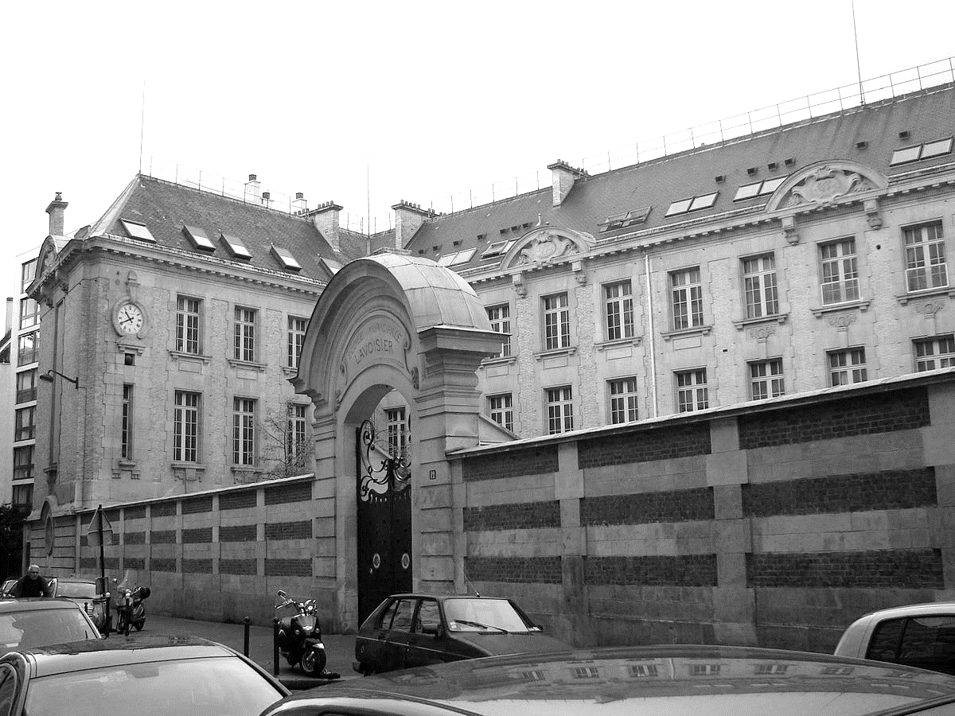
Classe
Hors la classe
Notes:
Les devoirs sont des rares objets qui circulent, relation avec les parents, dans les deux sens. Voyons comment les devoirs sont conçus…

Slide 6
Bonification des
notions
notions
Travail en
Classe
Travail
Hors la classe

Slide 7
Nouvelles
notions
Notions
bonifiées
notions
bonifiées
Bonification des
notions
Travail en
Classe
Hors la classe

Slide 8
Mais les devoirs améliorent-ils vraiment les résultats des élèves?…
Notes:
méta recherche Harris Cooper 1989 (120) et 2006 (900)
On ne sait pas si les élèves deviennent plus fort parce qu’ils passent plus de temps à faire leurs devoirs ou l’inverse.

Slide 9
Faire ses devoirs
Les devoirs, qu’est-ce que c’est ?
Les problèmes posés par les devoirs
L’aide aux devoirs
Conclusion
Notes:
Pour essayer de comprendre les problèmes posés par les devoirs, je vais partir d’un cas, en école élémentaire

Slide 10
a. Les problèmes pour les élèves
Jeudi soir, devoirs de CE1

Slide 11
L’enseignante, avant l’étude:
“ Je leur ai dit de s’entraîner à écrire les mots qui ont un pluriel en x avec et sans modèle, pour qu’ils sachent les écrire sans faute. Je ne sais pas s’ils s’en souviendront et s’ils le feront pendant l’étude, vous verrez... ”
Notes:
Elyes, Fahd, Abdallah et Wissam à l’étude.

Slide 12
Quels sont les devoirs?
« il faut savoir écrire cinq mots » (Elyes)
« Y’avait des mots […] En fait c’était une dictée, comme pour une dictée on doit… à l’école on va avoir une dictée » (Abdallah)
Que raconte la leçon?
« Par exemple : un château, on mettra des châteaux avec un –x. […] par exemple, le contraire de « cette », c’est « ces ». C’est le contraire des déterminants. Et le contraire le « le », c’est « les ». […] au singulier et euh… normal, ben c’est pareil. Ça c’est par exemple « un garçon écoute la radio », et le contraire c’est « des garçons écoutent la radio. » » (Fahd)
« Y’a un mot, y’a le contraire. Y’a un château, des châteaux. […] Juste parce qu’on rajoute un –x. Et ça en fait, ça change. » (Abdallah et Wissam)
Et le pluriel, qu’est-ce que c’est?
« ça veut dire un stylo ! Un stylo, il est à toi, ben un stylo à toi et des stylos… […] Si on trouve, si je trouve un stylo par terre, il est à personne parce qu’on sait pas mais si je trouve… Si c’est ton stylo et t’as plein de stylos, quoi… Des stylos… C’est à toi ça veut dire. ». (Abdallah)

Slide 13
Pour certains, des notions peu assises
Pour certains, des consignes peu claires
Pour certains, les tâches détournent des enjeux
Notes:
La non compréhension des notions (notions et taches)
La non-compréhension des consignes (par ex : les leçons (Glasman), apprendre)

Slide 14
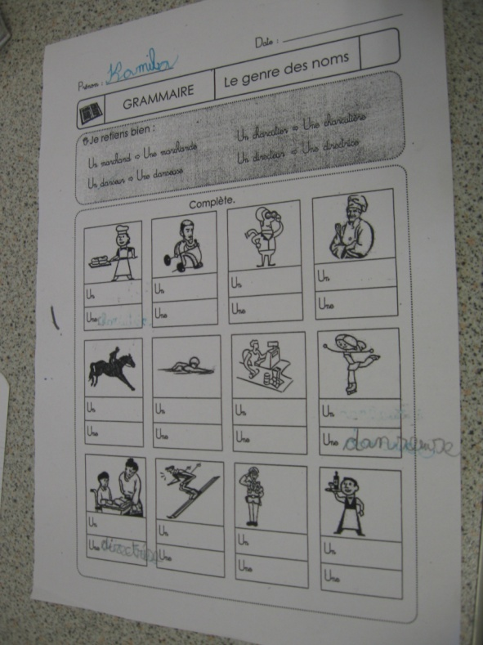
Notes:
Histoire de Kamila
Comment expliquer cela? Réponse des enseignants: manque de travail

Slide 15
Pourquoi ces élèves ne comprennent-ils pas ?
Mauvaise volonté / rapports aux savoirs différents
« C’est un peu un trait de caractère quand même. Glodie, Nana, c’est « ouuuuu »… C’est très caractériel, enfin vraiment… c’est de nature très… « je vais pas trop me secouer sinon ça risque de me faire du mal ! » »
Notes:
Or la recherche montre que c’est faux.
1- Les élèves travaillent (Grisay et Dethier 1993 sur 8000 élèves, même si un peu au dernier moment ; MC Félix 2001, Barrère 2004) mais travail méconnu des enseignants (MC Félix, Anne Barrère, forçats). Renvoie à force de « l’équivalent travail » chez élèves et enseignants
Thèse de Christine Félix : pas de différence visibles entre les élèves forts et faibles en temps de travail, organisation, habitudes de travail !
2- MC Félix ou Grisay et Dethier: les + faibles connaissent bien les prescriptions institut. et suivent le discours des enseignants, inefficace.
Alors, si ce n’est pas le manque de travail, comment expliquer cela? Je vais revenir à l’idée de circulation et regarder attentivement ce qui circule.

Slide 16
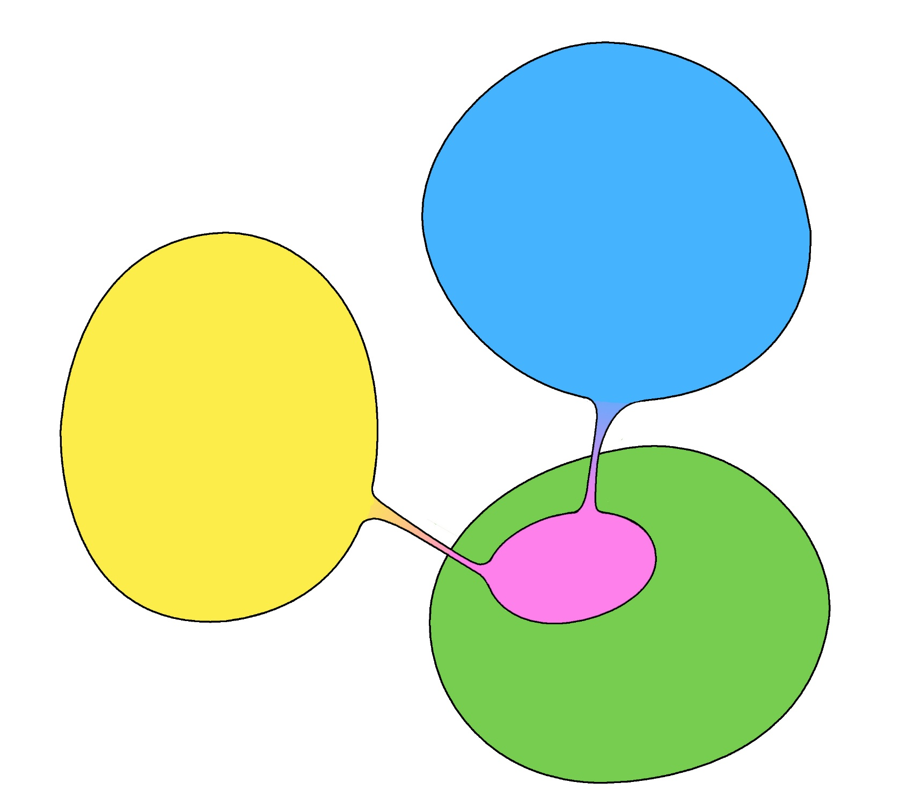
Famille
Classe
Classe
Hors la classe
Élève
Prescription
Aide aux devoirs
Notes:
Le principe du double lien du couple (élève ; prescription)

Slide 17
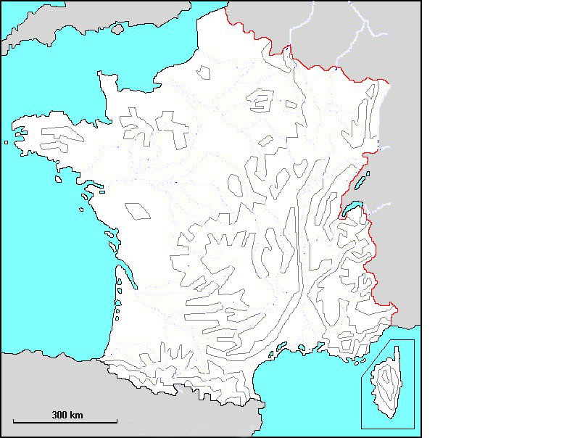
Notes:
Histoire d’Amidou de Stéphane Bonnéry
Les éléments aggravants : fatigue, tensions, type de prescription, quantité. D’où tendance à l’acquittement

Slide 18
tâches
tâches
Nouvelles
notions
notions
notions
(notions)
Travail en
Classe
Travail en
Classe
Travail
Travail
Hors la classe
Hors la classe
Notions
bonifiées
Notes:
Il n’y a pas qu’aux élèves que les devoirs posent problème, aussi aux familles…

Slide 19
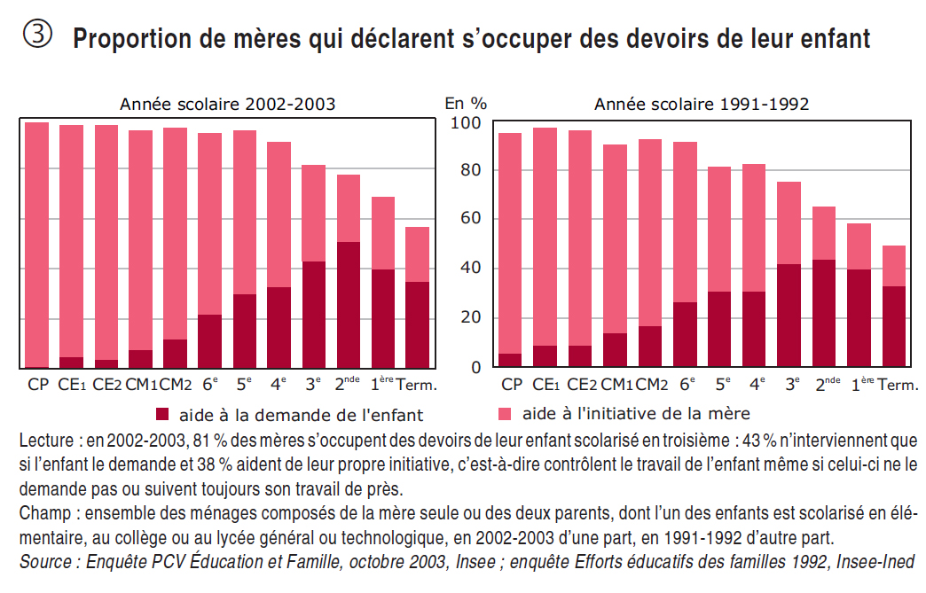
b. Les problèmes pour les parents
(Extrait du travail de Marie Gouyon, 2004)
Notes:
Les rapports famille-école changent (Périer 2005) « partenariat »

Slide 20
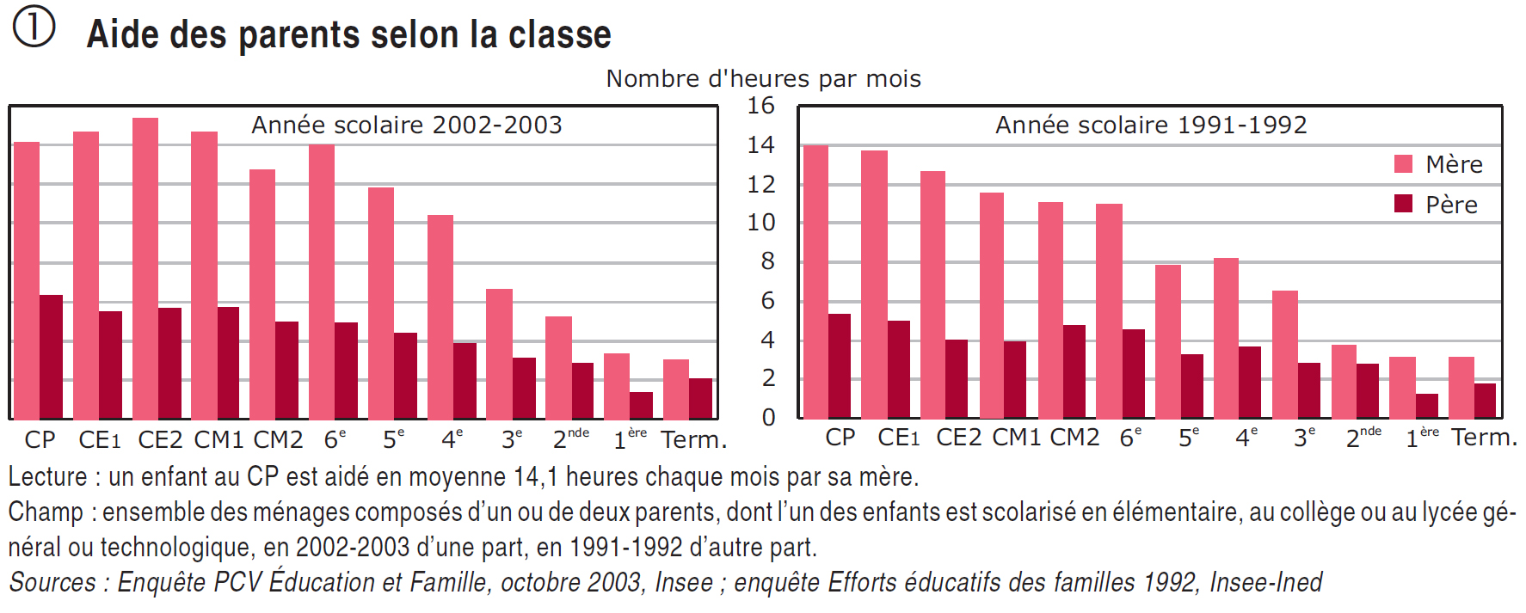
b. Les problèmes pour les parents
(Extrait du travail de Marie Gouyon, 2004)
Notes:
surinvestissement (Thin, Kakpo, moi)

Slide 21
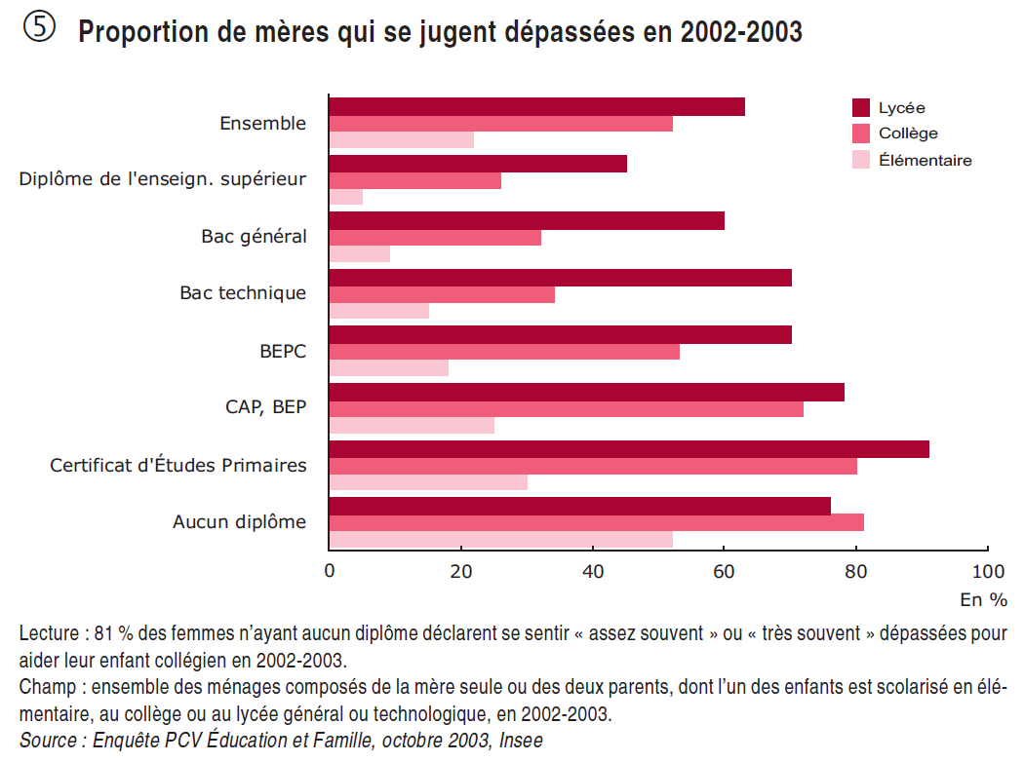
b. Les problèmes pour les parents
(Extrait du travail de Marie Gouyon, 2004)
Notes:
En position d’enseignants (Séverine Kakpo, Konstantinos Markidis), confrontés à pédagogies non maitrisées

Slide 22
b. Les problèmes pour les parents
A.: (Sur un ton professoral) on va lire! Lis-moi ça un peu pour que je voie comment tu lis. (Douce et encourageante) allez, on y va !
Précila, qui semble dépitée, se met à lire à voix haute.
P: Vol de bijoux...
A.: (l’interrompant) non, en principe, je t'ai expliqué qu'il faut mettre la main pour pouvoir bien suivre. Je ne fais pas comme la maîtresse. Ce que je fais, c'est pour voir si tu enregistres bien tes sons, si tu regardes bien parce que tu ne travailles pas pour manger la majeure partie des mots. Alors, on commence à lire. (Encourageante) allez...
P.: (S'aidant du doigt pour lire) Vol de bijoux à l'hôtel métropo[l] ...
: D'abord, tu sais, tu as déjà mangé le « e ». Ça ne va pas!
P. : (Marquant le « e » muet) «... métropole »
A. : Voilà! (Extrait du travail de Séverine Kakpo)

Slide 23
b. Les problèmes pour les parents
La mère me confie que Nadia est punie quasi quotidiennement et qu’elle ne sait pas comment faire.
« Je l’ai vue la maitresse, elle dit que je dois être sévère que je dois plus m’en occuper, mais ici elle est sage, j’vais pas crier pour rien non ? »
Je lui demande si elle l’aide pour ses devoirs, elle me répond qu’elle vérifie tout. Elle s’approche de la table ou nous avons fait les devoirs s’empare du cahier de leçon l’examine consciencieusement et dit à la petite « c’est bien ma fille » puis repose le cahier.
Plus tard, elle me confie à voix basse qu’elle ne sait pas lire et fait semblant de vérifier. Elle voudrait bien aider sa fille mais « leurs leçons là, c’est pas possible de les comprendre alors je vérifie mais je sais que ça sert à rien, je peux pas l’aider, c’est pas possible ».
Extrait d’observation (travail de S. Morello)
Notes:
Difficultés qui se traduisent par incompréhension entre parents et enseignants (démissionnaires).
Quelles solutions?
« mallette des parents », résultats décevants (école d’économie de Paris)
Aide aux devoirs

Slide 24
Faire ses devoirs
Les devoirs, qu’est-ce que c’est ?
Les problèmes posés par les devoirs
L’aide aux devoirs
Conclusion

Slide 25
Quelle efficacité de l’aide aux devoirs?
Comment expliquer les résultats des recherches quantitatives?
Notes:
Historique : ZEP / Charte acc. scolarité (2001)/ formes variées
Les recherches macro (synthèse Glasman 2004, évaluations du coup de pouce Injep Chauveau, Suchaud 2008 Iredu, Gennevilliers, Caro Viriot Goeldel sur réponse à l’intervention)

Slide 26
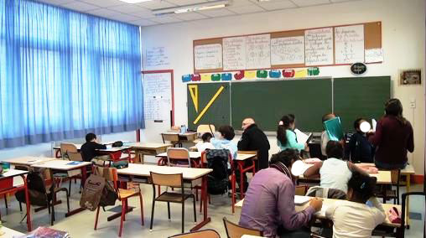
Notes:
Les raisons des résultats faibles
i. La qualité des encadrants (disciplines aux collège lycée, enseignants ou non,
ii. La fatigue de tout le monde
iii. La quantité de difficultés (plus que d’élèves) et le caractère très individualisé
iv. Les gestes professionnels requis
Être persuadé de l’éducabilité (contre THSC)
Comprendre les erreurs
Lier notions et exercices
Gestes d’enseignements

Slide 27
Un intervenant après une séance d’étude:
« Ben par exemple si je prends le cas de Jordan… Il avait strictement rien compris à ce qu’il fallait faire ! […] Donc là, ben il faut prendre dix minutes, cinq minutes, et puis expliquer ce que c’est parce que… Sinon, on fait l’exercice à sa place en fait… Même si on l’aide ponctuellement sur l’exercice y va rien comprendre… Faut tout reprendre avec lui, le problème c’est qu’on peut pas tout reprendre avec les quinze enfants parce que… ».
Notes:
Les conditions de réussite
Des élèves forts et des encadrants performants, une aide intense (Caro VG + de 3x/sem)
Histoire de la phrase négative : difficile à changer, inertie, rapport au savoir

Slide 28
Faire ses devoirs
Les devoirs, qu’est-ce que c’est ?
Les problèmes posés par les devoirs
L’aide aux devoirs
Conclusion

Slide 29
Pourquoi donne-t-on (encore) des devoirs ?
Notes:
… très contraignant : correction, vie infernale de certains parents, pénible pr enfants, cher (et non investi dans l’école) !
Un compromis social (Rayou) pour (1) relations aux parents, (2) enseignant sérieux, (3) finir programme, (4) faire travailler
l’aide aux devoirs est aussi un compromis (justice théorique, pas trainer dans la rue). Au final, l’aide aux devoirs permet au système des devoirs de persister. Le système des devoirs permet de rejeter hors de la classe les difficultés non résolues au sein de la classe. Du coup, on évite de remettre la classe telle quelle en question.
La reproduction : avant, séparation. Les devoirs permettent de faire le tri.

Slide 30
Trois dilemmes en guise de conclusion
Agir en classe ou hors la classe ?
Devoirs ou devoirs ?
« Devoirs faits » ou « devoir fait » ?
Notes:
a. Traiter dans la classe. L’intérêt des devoirs, c’est de mettre au jour les problèmes de la classe. Discussions entre collègues : qu’est-ce qui ne marche pas et pourquoi ça ne marche pas (tables de x, poésie, …). Raison du succès de la classe inversée?
b. Si on prescrit des devoirs, s’exercer à faire plus vite ce que l’on sait faire
c. A l’aide aux devoirs, privilégier le long terme (contraire de « devoirs faits »)

Slide 31
Merci de votre attention…

